Slide 1
Татарстан Республикасы Арча муниципаль районы Түбән Оры башлангыч мәктәбе Россия Федерациясе Конституциясенә 20 ел
Төзеде: 1 категорияле башлангыч класс укытучысы Яруллина Фирдания Саматовна

Slide 2
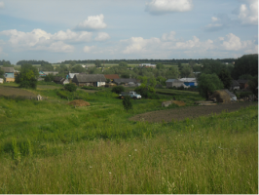
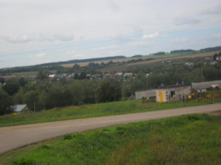
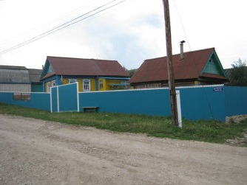
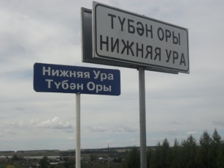
Туган авылым – Түбән Оры

Slide 3
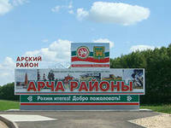
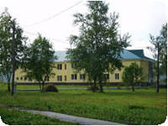
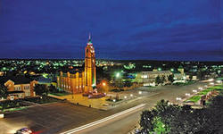
Без Арча районында яшибез

Slide 4
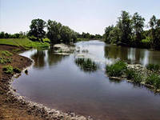
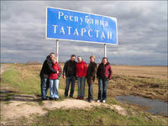
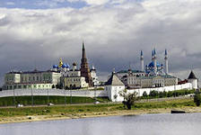
Туган ягым- Татарстан

Slide 5
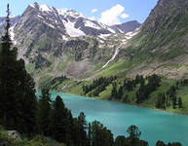
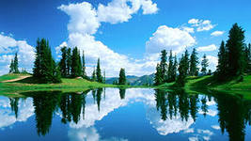
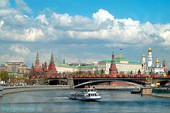
Туган илебез- Россия Федерациясе

Slide 6
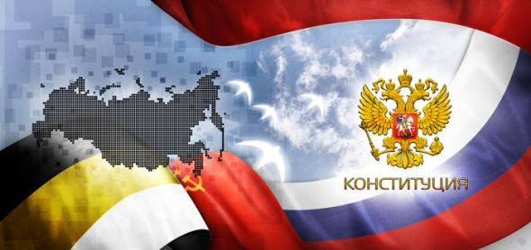
Конституция - илебезнең Төп Законы.
Закон - ул үтәлүе мәҗбүри булган кагыйдәләр җыелмасы.

Slide 7
РФ Конституциясе ничек барлыкка килгән соң?
Башта Конституцияне галимнәр язганнар. Аннан соң Россия гражданнары аны укыганнар, газета һәм те-левидение аша фикер алышканнар. Кайбер ка-гыйдәләрне Конституциядән сызганнар, өстәгәннәр, үз-гәрткәннәр.
Шулай итеп, 1993 нче елның 12 декабрендә аны ка-бул иткәннәр. Һәм бу көн Халыкара бәйрәмгә әйләнгән. Быел 12 декабрьдә РФ Конституциясе кабул ителүгә 20 ел була.
Гражданин - Россиядә туган һәм анда даими торучы кеше.

Slide 8
12 декабрь - Россия Федерациясе Конституциясе көне.

Slide 9
1918 ел 1924 ел 1936 ел 1977 ел Конституцияләр тарихыннан

Slide 10
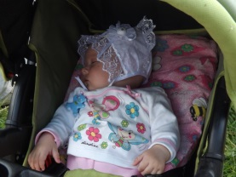
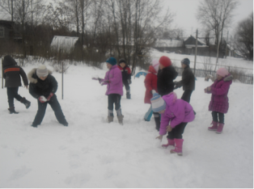
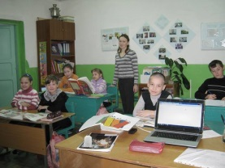
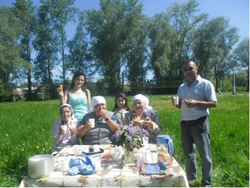
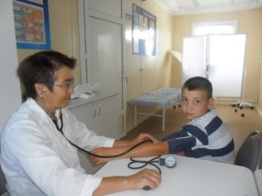
РФ Конституциясендә нәрсә әйтелгән соң?
РФ Конституциясендә Россия гражданнарының хокуклары һәм бурычлары чагылган.
Бала туганда ук аның хокуклары була. -бала тормышка,ата-ана кайгыртуына;
- белем алырга;
- ял итәргә;
- медицина ярдәме алуга,
- хезмәткәхокуклы.

Slide 11
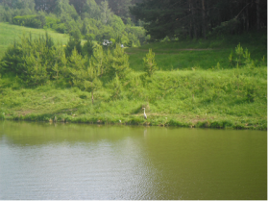
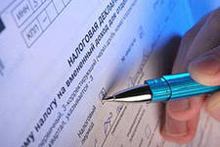
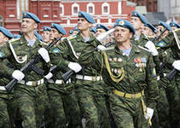
Кешенең хокукларыннан тыш , бурычлары да бар.
-Башка кешеләрнең хокукларын хөрмәт итәргә;
-Ватанны сакларга;
-Салым түләргә;
-Балаларны тәрбияләргә;
-Табигатьне, тарихи һәм мәдәни һәйкәлләрне сакларга тиешбез.

Slide 12
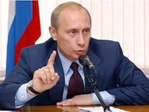
Владимир Владимирович Путин
Безнең дәүләтебез белән кем идарә итә?

Slide 13
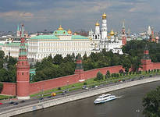
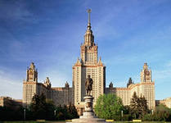
Россиянең башкаласы - Мәскәү

Slide 14
Россиянең символикасы.
Герб, флаг, гимн
Символлар–шартлы билгеләр һәм сурәтләр. Дәүләт символлары дәүләтнең һәм аның халкының тарихын чагылдыралар.

Slide 15
Герб - һәр дәүләтнең төп символы, аның эм-блемасы. Ул байракларда, печатьләрдә, акча-ларда, документларның (паспорт) бланкларында сурәтләнә.

Slide 16
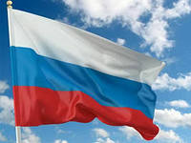
Дәүләт флагы- Һәр дәүләтнең аерымлык билгесе, аның азатлыгы, бәйсезлеге һәм мөстәкыйльлеге символы.

Slide 17
Гимн.
Дәүләт хөрмәтенә язылган тантаналы музыкаль әсәрне гимн дип атыйлар. «Гимн » сүзе грекча «тантаналы мактау җыры» дигәнне аңлата. Аның музыкасы һәрвакыт тантаналы, күтәренке рухлы, хисчән яңгырашлы. Дәүләт гимнының авторлары- композитор Александр Александров һәм шагыйрь Сергей Михалков.

Slide 18
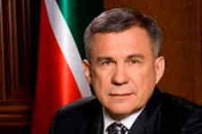
Татарстан Республикасының символлары.

Slide 19
Викторина
1 төркемгә биремнәр :
- Безнең илебез ничек атала?
- Сезнең республика башкаласы нинди шәһәр?
- Дәүләт белән кем идарә итә?
- Конституция нәрсә ул?
- РФ Конституциясе туган ел?
- Россия гражданинының нинди хокуклары бар:
- Нәрсә ул символ?
- Россия Дәүләт гербында нәрсә сүрәтләнелгән?
- Россиянең Дәүләт флагының төсләрен атагыз.
- “Гимн” сүзе нәрсәне аңлата ?
2 төркемгә биремнәр:
- Син яшәгән Республиканың исеме ничек?
- Кайсы шәһәр Россиянең башкаласы булып тора?
- Россия президентын атагыз.
- Закон- нәрсә ул?
- РФ Конституциясе туган көн?
- Россия гражданинының нинди бурычлары бар:
- РФ символларын ата.
- Россия Дәүләт гербын кайда күрергә мөмкин?
- Татарстан Республикасының Дәүләт флагының төсләрен атагыз.
- Тантаналар вакытында гимны ничек тыңлыйлар?

Slide 20
Игътибарыгыз өчен рәхмәт!

Slide 21
Кулланылган әдәбият:
1.Конституция и государственная символика Российской Федерации. «ЭКСМО» Москва 2012
2. «Дөньяви этика нигезләре» 4,5 сыйныфлар өчен дәреслек. М.Т.Студеникин,Казан “Хәтер” нәшрияте, 2012
3.Интернет- ресурслар: fotostrana.ru, images.yandex.ru›
geraldika.ru›Символика России
электронная почта: j-fira@mail.ru, n.ura@bk.ru

